Slide 1
Inversores: funcionamento e sua aplicação em sistemas de geração e de armazenamento de energia
Lourenço Matakas Junior
Wilson Komatsu
Versão outubro 2-18
Laboratório de Eletrônica de Potência
PEA – Depto. Eng. Energia e Automação Elétricas

Slide 2

Agenda 1/3
Parte I - Conversores CC-CA autocomutados (inversores)
  a. Conversor monofásico meia ponte
  i. Operação
  ii. Modulação em largura de pulso
  iii. Espectro da tensão de saída
  iv. Filtragem da tensão e da corrente
  b. Conversor monofásico em ponte H ( 2 e 3 níveis)
  c. Conversor trifásico

Slide 3
Agenda 2/3
Parte II - Aplicação de conversores autocomutados conectados à rede CA
A- conexão de sistemas de geração de energia a partir de fontes renováveis à rede elétrica:
  fontes renováveis de energia (eólica, fotovoltaica, célula combustível, energia das ondas do mar);
  como injetar energia elétrica na rede CA usando um inversor?
    Malhas de controle
    simulações

Slide 4
Agenda 3/3
Parte II - Aplicação de conversores autocomutados conectados à rede CA
B- sistemas armazenadores de energia
  armazenamento em bateria, indutor supercondutor, volante de inércia, supercapacitor)
  como coletar e como devolver energia à rede elétrica usando um inversor?
    Malhas de controle
    simulações

Slide 5
Inversor tipo fonte de tensão monofásico
Voltage Source Converter- VSC
(meia ponte ou half bridge)
Dois níveis de tensão
Tensão alternada

Slide 6
Inversor meia ponte - operação
S1 ligada
V_{c}=+V_{d}

Slide 7
Inversor meia ponte - operação
S1 desligada
V_{c}=-V_{d}

Slide 8
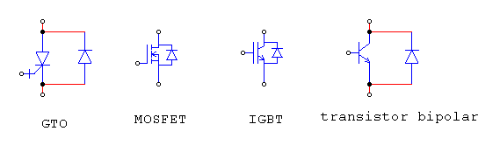
Fonte de tensão: Implementação das chaves
Chaves na implementação como fonte de tensão:
Bidirecional em corrente e unidirecional em tensão
Ainda vamos conversar mais sobre chaves!!!

Slide 9
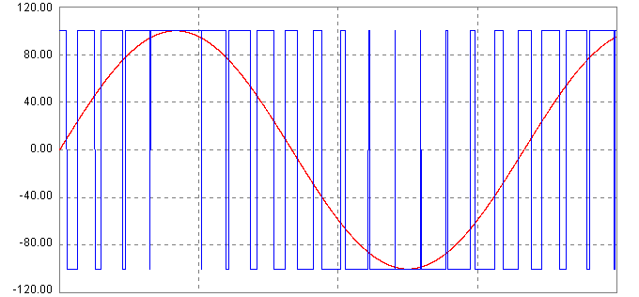
Como obter uma tensão senoidal???
Operação com Modulação em Largura de Pulso => PWM
-Vd<Pico de Vref< +Vd
  Vref: tensão desejada na saída do conversor
  Vc: Tensão na saída do conversor

Slide 10
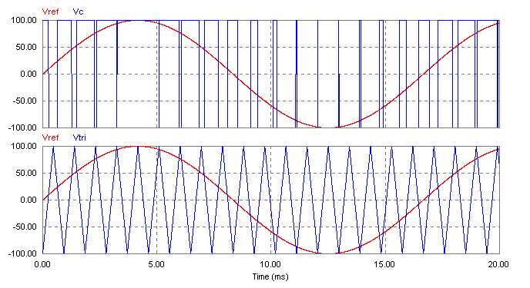
Geração do Sinal PWM
  Estratégia baseada na comparação de Vref com portadora triangular (natural sampling)

Slide 11
PWM com Portadora Triangular
Freqüência de chaveamento (f_{s}) fixa
Implementação simples

Slide 12
Inversor Half-Bridge + Modulador PWM
Implementação do PWM com natural sampling

Slide 13
Espectro do sinal PWM
Quero senoide de 60 Hz com amplitude 1
1ª harmonica tem amplitude 1!!!
1
30
Referência senoidal a f(V_{ref})=60Hz
Frequência da portadora ftri=30*f(V_{ref})=1800Hz

Slide 14
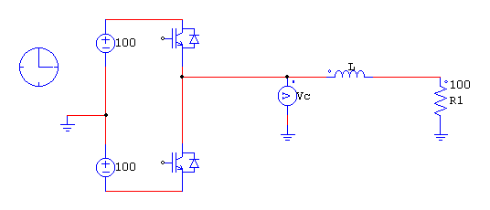
Filtrando a corrente de saída
  Utilização de filtro L
  aplicações: acionamentos CA, filtros ativos, STATCOM, retificadores, inversores para sistemas eólicos e fotovoltaicos, armazenamento de energia, etc.

Slide 15
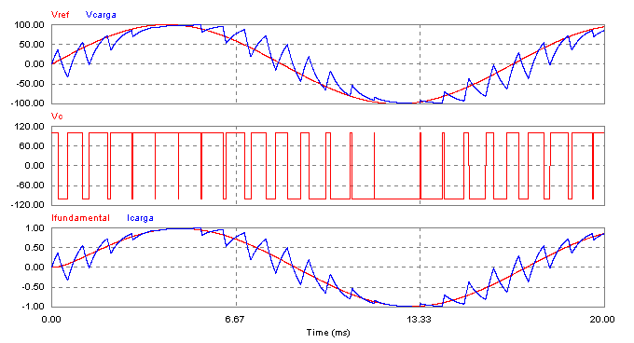
Comportamento do Filtro L
Vref Icarga
Vc
Ifundamental Icarga
L=0.05H ; f_{s}=1200Hz
Pq corrente fica serrilhada???
>>> lousa

Slide 16
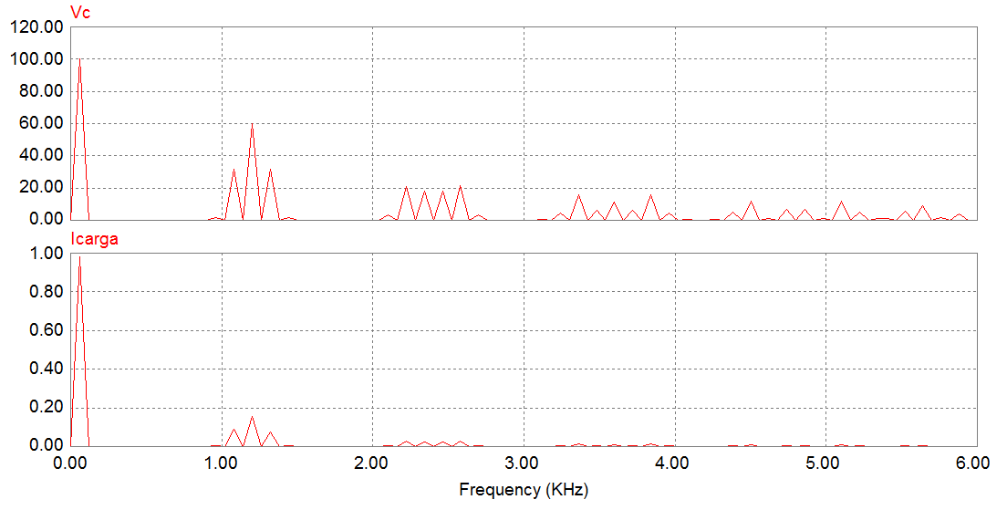
Comportamento do Filtro L
Vc
Icarga
Como calcular o espectro da corrente???
>>> lousa
L=0.05H ; f_{s}=1200Hz

Slide 17
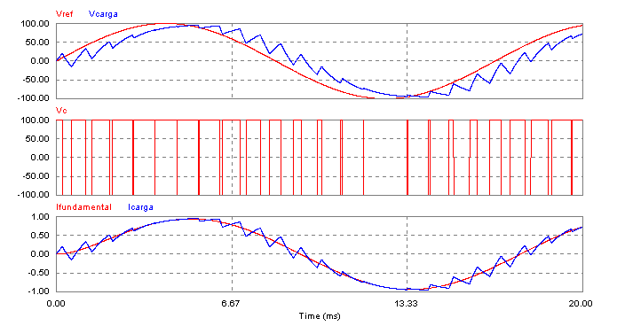
Comportamento do Filtro L
L ↑ ➔ menor ripple!!!
L=0.1H ; f_{s}=1200Hz
Porque?

Slide 18
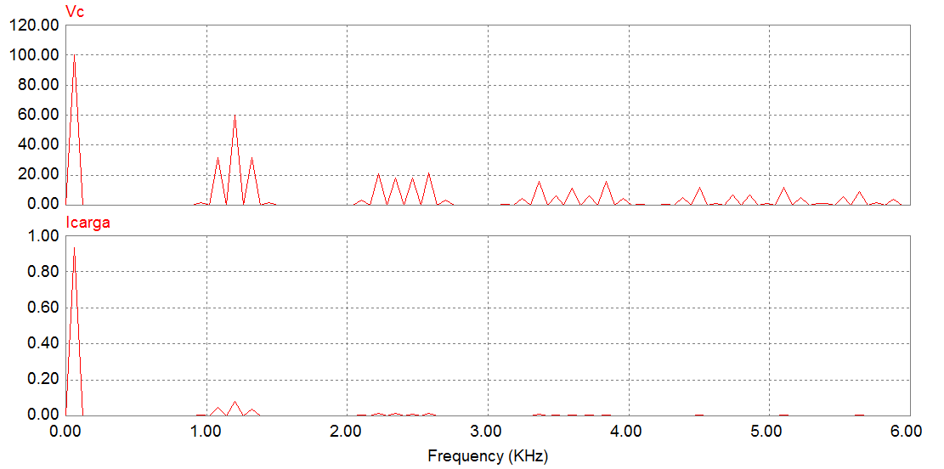
Comportamento do Filtro L com aumento de L
L ↑ ➔ menor ripple!!!
L=0.1H ; f_{s}=1200Hz
Porque?

Slide 19
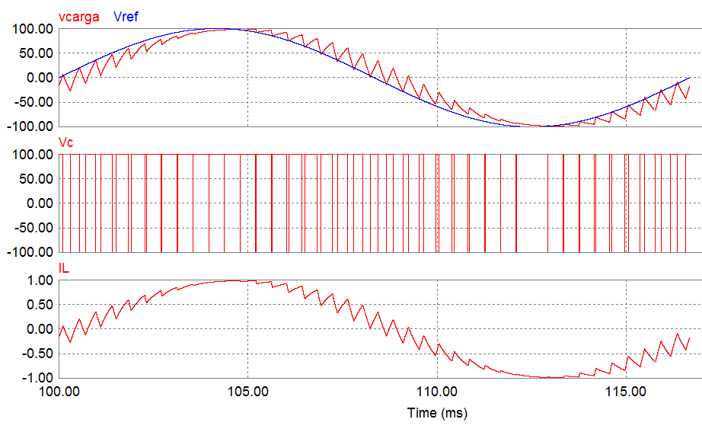
Aumento da frequência de chaveamento
f_{s} =f_{tri} ↑ ➔ menor ripple!!!
L=0.05H ; f_{s}=2400Hz
Porque?

Slide 20
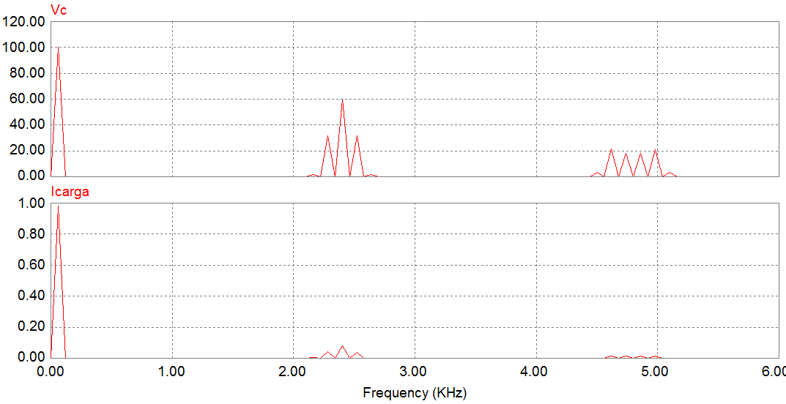
Aumento da frequência de chaveamento
f_{s}=f_{tri} ↑ ➔ menor ripple!!!
L=0.05H ; f_{s}=2400Hz
Porque?

Slide 21
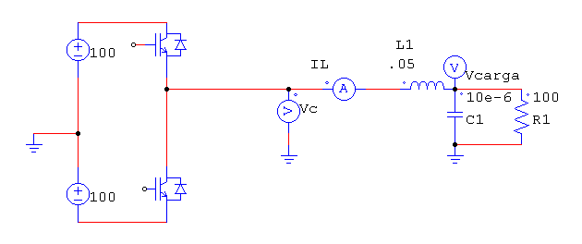
Filtrando a tensão de saída
  Utilização de filtro LC
  Filtro LC precisa de controle de tensão de saída
  Aplicações: UPS, filtro ativo série, etc.

Slide 22
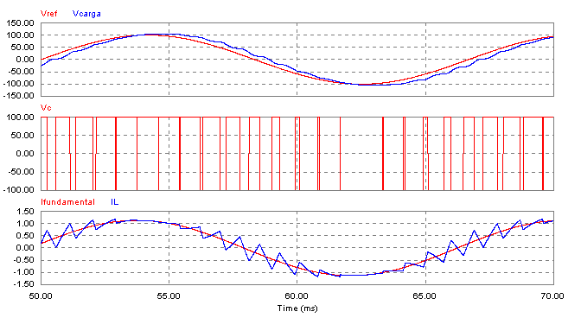
Comportamento do Filtro LC
L=0.05H ; C=10μF ; f_{s}=1200Hz
Ripple muito pequeno em Vcarga!!!

Slide 23
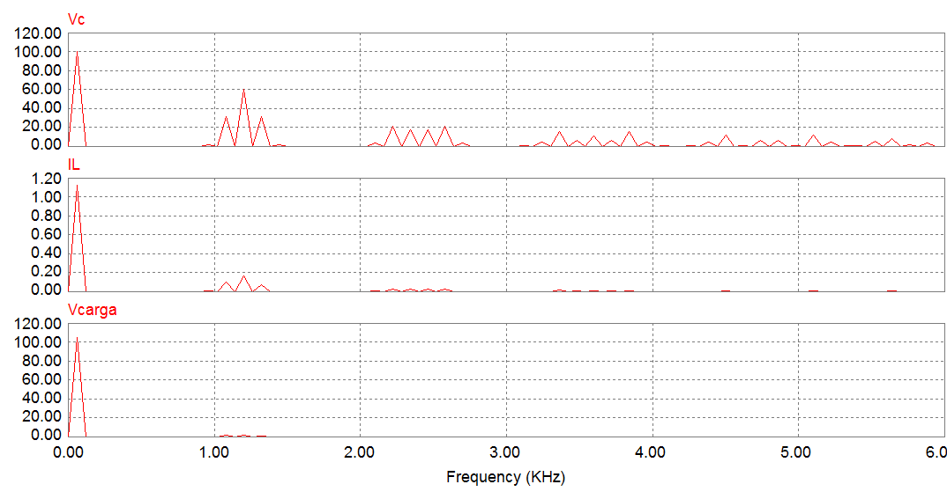
Comportamento do Filtro LC
Como calcular o espectro da tensão???
>>> lousa
L=0.05H ; C=10μF ; f_{s}=1200Hz

Slide 24
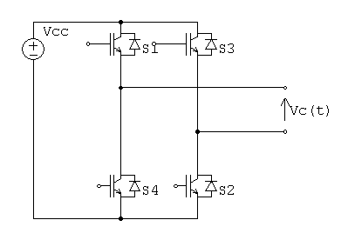
Conversor Monofásico do tipo Ponte H
Duas meia pontes!!!
Estado das chaves | Vc
S1=S2=1 | Vcc
S3-S4=1 | -Vcc
S1=S3=1 | 0
S2=S4=1 | 0

Slide 25
Comparação: Meia Ponte x Ponte H
Para obter Vc=±V e corrente máxima Ip
MESMA POTÊNCIA no lado CA!!!
 | Meia ponte | Ponte H
Tensão CC | 2V | V
Tensão nas chaves | 2V | V
Corrente de pico nas chaves | Ip | Ip
Níveis de tensão em Vc | 2 | 3 !!!!
Numero de fontes CC | 2 | 1

Slide 26
Comparação: Meia Ponte x Ponte H
Para obter
MESMA POTÊNCIA no lado CA!!!
ponte H é melhor, mesmo usado 2 chaves a mais;
meia ponte requer duas fontes CC , mais medição e estratégia de controle das tensões para garantir o balanceamento das duas

Slide 27
Ponte H – estratégias de PWM
2 níveis: (desempenho igual ao do meia ponte)
3 níveis: (muito melhor – só se consegue com o ponte H, ou outras topologias , p. ex. o conversor NPC)

Slide 28
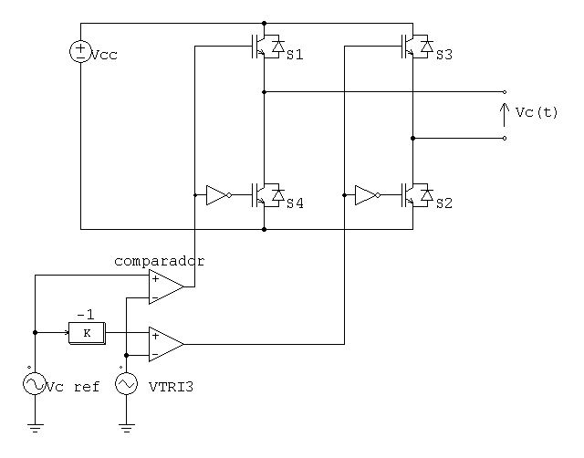
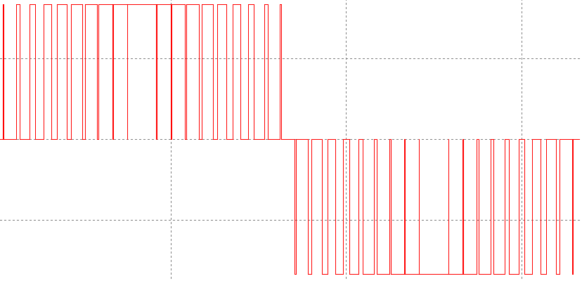
Ponte H – PWM para gerar Vc com 3 níveis
Estados
possíveis:
S1=S2=1
S1=S3=1
S2=S4=1
S3=S4=1
Vc(t)
+Vcc
-Vcc

Slide 29
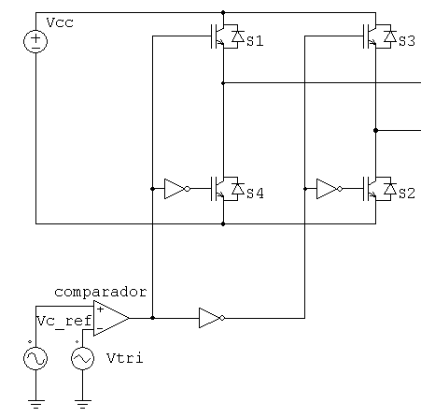
Ponte H –comparação 2 e 3 níveis
-mesmo circuito de potência
- 1 comparador a mais – pequeno custo!!!

Slide 30
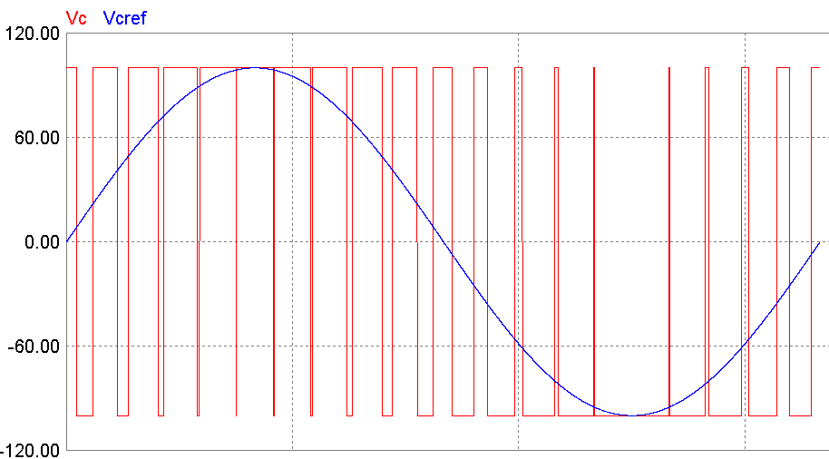
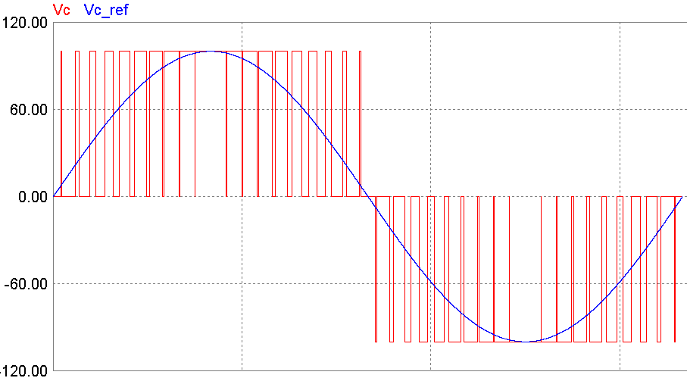
Ponte H –comparação 2 e 3 níveis: sinal vc(t)
f_{s}= f_{tri}=1200Hz
Sinal 3 níveis tem:
o dobro de transições por ciclo
3 níveis de quantização para
sintetizar vc_ref
- vc é mais parecido com vc_ref

Slide 31
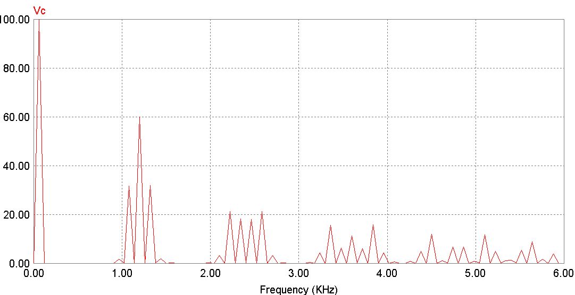
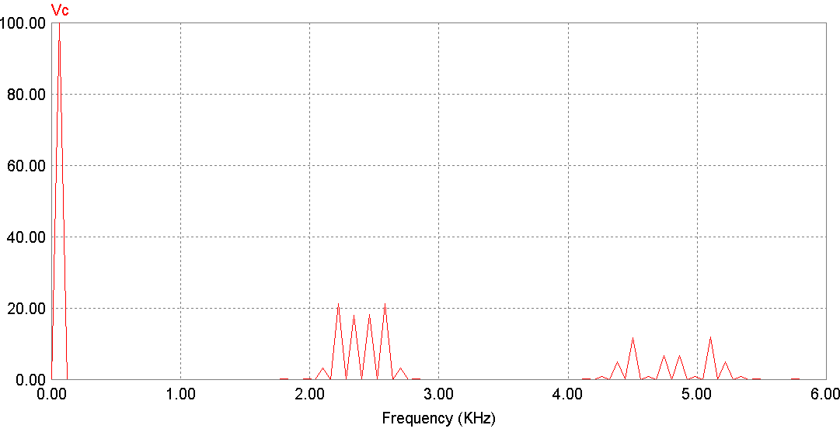
Ponte H –comparação 2 e 3 níveis: espectro de vc(t)
f_{s}= f_{tri}=1200Hz
Espectro do Sinal 3 níveis
só tem componentes nos multiplos de 2 f_{s}
IGUAL!!
IGUAL!!
????
SUMIU!!
????
SUMIU!!

Slide 32
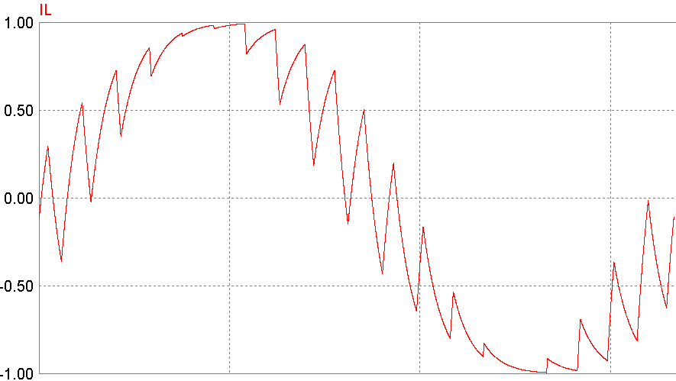
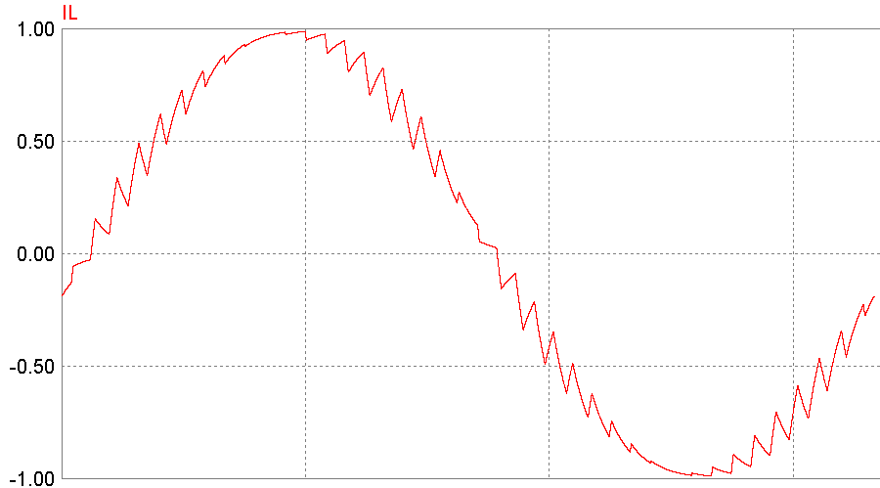
Ponte H –comparação 2 e 3 níveis: corrente
f_{s}= f_{tri}=1200Hz
Espectro da corrente (caso 3 níveis ):
ripple com amplitude da ordem de ¼ do caso 2 níveis
mesma frequência de chaveamento!!!
mesmo indutor de filtro!!!
Mesmo inversor

Slide 33
Conversor Trifásico
Conversor meia ponte
Conversor trifásico = 3 conversores meia ponte
Para sistemas trifásicos a 3 fios G1 não é usado
Para sistemas trifásicos a 4 fios G1 se torna o Neutro

Slide 34
Conversor Trifásico
conversor meia ponte; conversor trifásico a 3 fios

Slide 35
tensões na carga
Como calcular???

Slide 36
Se G1=G2 :
Fácil!!!
- Tensões com 2 níveis!
- Igual ao meia ponte

Slide 37
Conversor 3 fios + Carga
tensões na carga
Como calcular???

Slide 38
1- PWM
Conversor 3 fios e Carga
Sequencia zero instantânea

Slide 39
Conversor 3 fios e Carga
Provar!!!!

Slide 40
Conversor Trifásico a 4 fios
3 braços ( 6 chaves)
4 braços ( 8 chaves) – Muito melhor!!!
Maiores detalhes: vide
http://www.teses.usp.br/teses/disponiveis/livredocencia/3/tde-18052012-163756/pt-br.php

Slide 41
Conversor Trifásico – PWM escalar
3 comparadores com
mesma portadora triangular
Existem outras estratégias de
PWM trifásico,
incluindo o PWM vetorial
Maiores detalhes: vide
http://www.teses.usp.br/teses/disponiveis/livredocencia/3/tde-18052012-163756/pt-br.php

Slide 42
Parte II - Aplicação de conversores autocomutados conectados à rede CA
A- Conexão de sistemas de geração de energia a partir de fontes renováveis à rede elétrica:
fontes renováveis de energia (eólica, fotovoltaica, célula combustível, energia das ondas do mar);
como injetar energia elétrica na rede CA usando um inversor?
    - estudo da máquina síncrona conectada à rede
    - malhas de controle
    - simulações

Slide 43
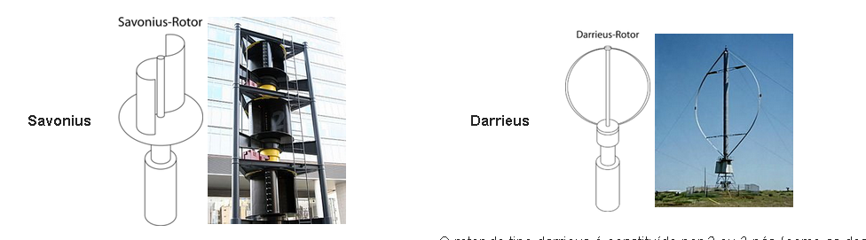
fontes renováveis de energia : 1- eólica
Turbinas
http://www2.aneel.gov.br/aplicacoes/atlas/pdf/06-energia_eolica(3).pdf
http://meioambiente.culturamix.com/gestao-ambiental/energia-eolica-no-brasil

Slide 44
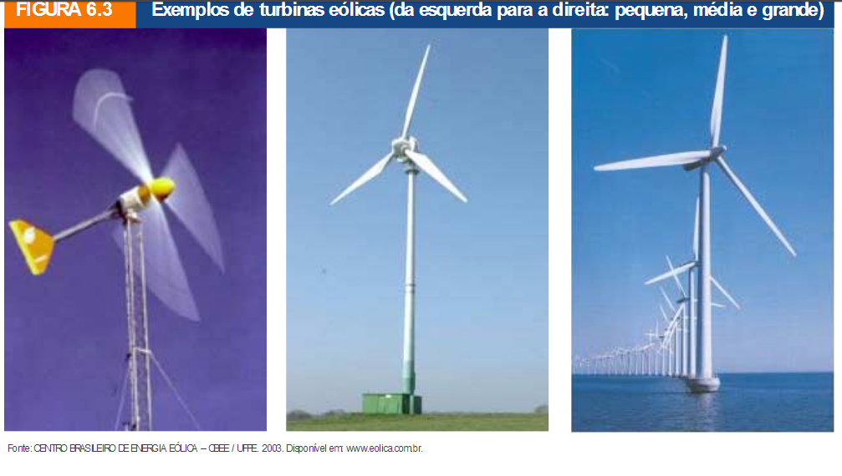
fontes renováveis de energia : 1- eólica
Turbinas

Slide 45
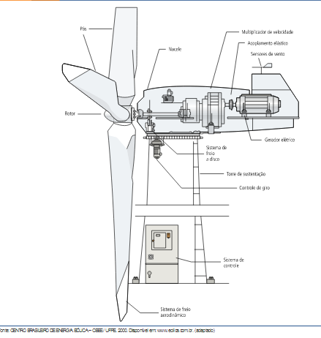
fontes renováveis de energia : 1- eólica
Turbinas + gerador
http://www2.aneel.gov.br/aplicacoes/atlas/pdf/06-energia_eolica(3).pdf

Slide 46
A máquina síncrona:
  Construção
  Como funciona
  Como regular a tensão de saída
A máquina Assíncrona
  Construção
  Como funciona
  Como opera como gerador?
Explicação na lousa.

Slide 47
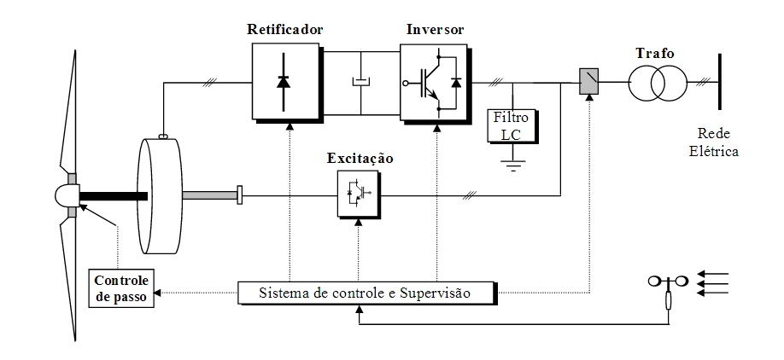
Tipos de geradores usados em energia eólica
Motor síncrono com excitação bobinada
Apenas tratarei este caso
Toda energia gerada
Passa pelo conversor
http://www2.aneel.gov.br/aplicacoes/atlas/pdf/06-energia_eolica(3).pdf
http://cascavel.cpd.ufsm.br/tede/tde_arquivos/7/TDE-2008-01-04T185458Z-1224/Publico/JEFERSON%20MARQUES.pdf

Slide 48
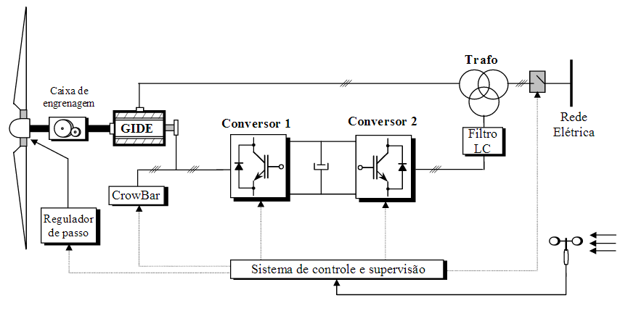
Tipos de geradores usados em energia eólica
Motor assíncrono com dupla excitação
(doubly fed feed induction generator - DFIG)
Apenas pequena parcela da
energia gerada passa pelo
conversor
Não iremos estudar o DFIG!
http://cascavel.cpd.ufsm.br/tede/tde_arquivos/7/TDE-2008-01-04T185458Z-1224/Publico/JEFERSON%20MARQUES.pdf

Slide 49
No caso da máquina síncrona com retificador
todos os geradores estarão conectados
a um barramento CC que deverá ser conectado
à rede CA via conversor CC-CA

Slide 50
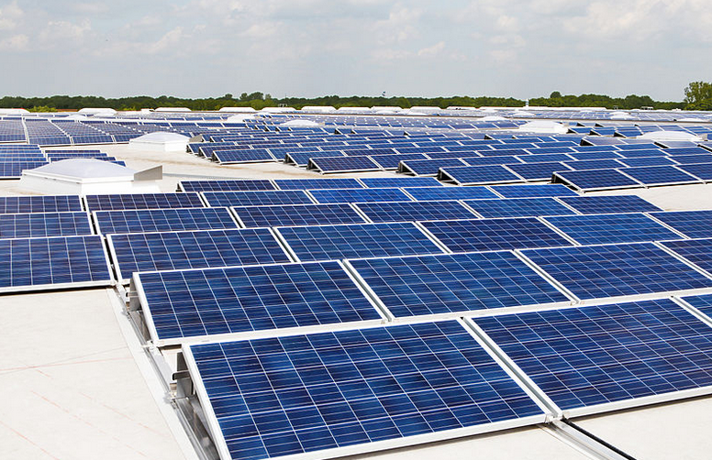
Fontes renováveis de energia : 2- fotovoltaica

Slide 51
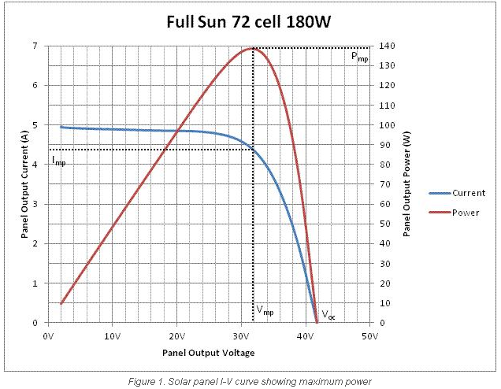
Entendendo as curvas do painel fotovoltaico
Ponto de máxima
transferência de
potência
I
V
P
V
http://www.linear.com/solutions/4545

Slide 52
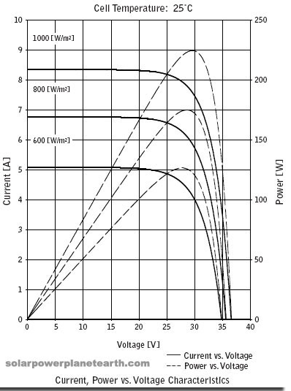
Curvas para diversos níveis de luz

Slide 53
Como conseguir operar no ponto de máxima transferência de potência ???
Uso de conversor CC/CC com algoritmo de controle
MPPT (maximum power point tracking)
I
Carga CC
isolada
CC/CC
+
MPPT
+
V
Carga CA
isolada
3 opções
inversor
-
inversor
Conversor opera como um “trafo CC” com
relação de transformação variável
Rede CA
Focaremos neste caso!!

Slide 54
Como o conversor CC consegue impor o ponto de operação VxI?
CC/CC
Ie
Is
Mas:
+
Ve
Vs
então:
-
e:
Conversor opera como um “trafo CC” com relação de transformação variável
Painel solar “enxerga” uma resistência variável com

Slide 55
Como funciona o MPPT?
várias estratégias
Mais simples é o método “Perturba e Observa”
P
Varia-se alfa até se obter
a máxima potência
V
http://www.linear.com/solutions/4545

Slide 56
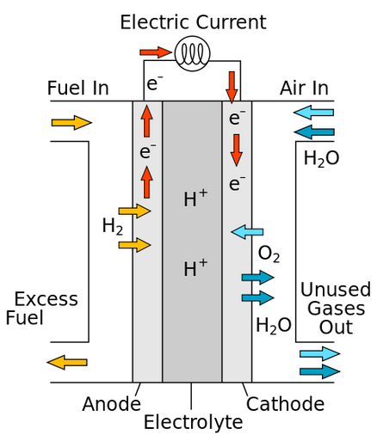
Fontes renováveis: 3- célula combustível
proton-conducting fuel cell
Não é uma bateria!!!
Funciona ininterruptamente
desde que se forneça o combustível (H2)
https://en.wikipedia.org/wiki/Fuel_cell#/media/File:Solid_oxide_fuel_cell_protonic.svg

Slide 57
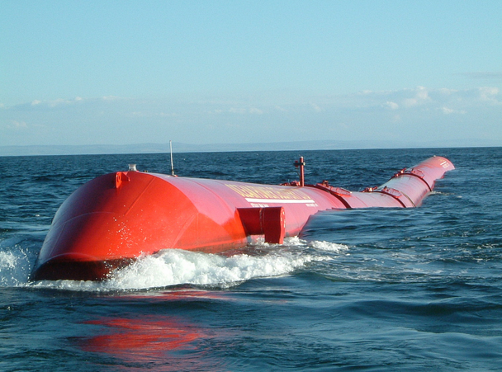
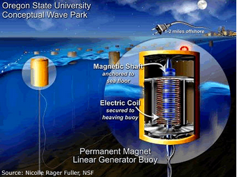
Fontes renováveis: 4- energia das ondas (a)
http://www.alternative-energy-news.info/technology/
hydro/wave-power/
http://buildipedia.com/aec-pros/public-infrastructure/
pelamis-wave-energy-converter-renewable-energy-from-ocean-waves

Slide 58
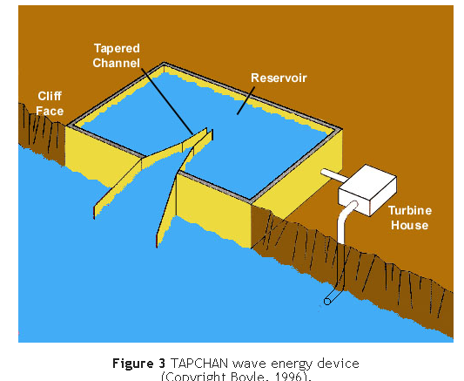
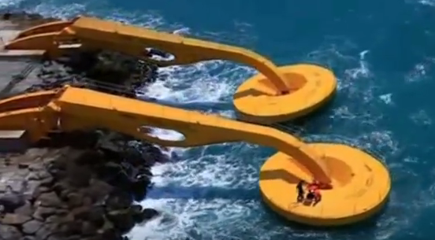
Fontes renováveis: 4- energia das ondas (b)
https://www.youtube.com/watch?v=GA_UgVm9bvU
http://www.see.murdoch.edu.au/resources/info/Tech/wave/

Slide 59
Conclusão
quase todos os casos apresentados disponibilizam a energia elétrica em CC
Como conectar uma fonte CC à rede CA?
  com um conversor CC-CA + controladores associados

Slide 60
Como devemos controlar um conversor CC-CA para que possa injetar potência ativa (reativa) na rede?
Precisamos voltar à análise da máquina síncrona conectada
à rede e responder às seguintes perguntas:
  como se conecta a máquina síncrona à rede?
  como se controla as potência ativa e reativa injetadas
  na rede?
Explicação na lousa

Slide 61
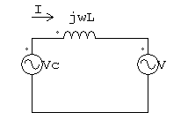
Será que entenderam?
Exercício:
  qual o valor da tensão interna do gerador síncrono (Vc) ,
  que conectado a rede senoidal, 60Hz, com tensão de pico
  de 100V, através de L=0.05 H , fornece à rede uma corrente de 1A em fase com
  a tensão na rede?
  Vamos verificar no simulador PSIM !?!?.
rede
Gerador síncrono

Slide 62
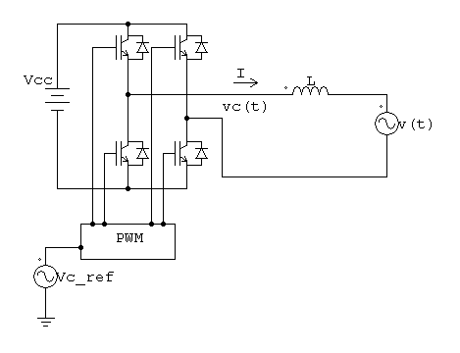
E se o gerador síncrono for substituido por um inversor e um indutor ?
Inversor
+
indutor
rede

Slide 63
No inversor:
- Fundamental de vc(t) = vc_ref
Então:
  “inversor + indutor” ≈ máquina síncrona
  posso injetar qualquer corrente i(t) impondo vc_ref(t)
  Harmônicos de vc(t) só afetarão ripple em i(t)

Slide 64
Vamos simular o inversor:
- Impondo corrente com amplitude 1A em fase com a tensão na rede v(t)
Para isso vamos impor v_{c_ref}(t) calculado para a máquina síncrona
Usaremos :
inversor ponte H com PWM de 2 níveis (idêntico a meia ponte)
L=0.05H ( com RL=1 Ohm . Pergunto por quê!!!)
tensão Vcc=120V . Pergunto por quê!!!
frequência de chaveamento de 1200Hz

Slide 65
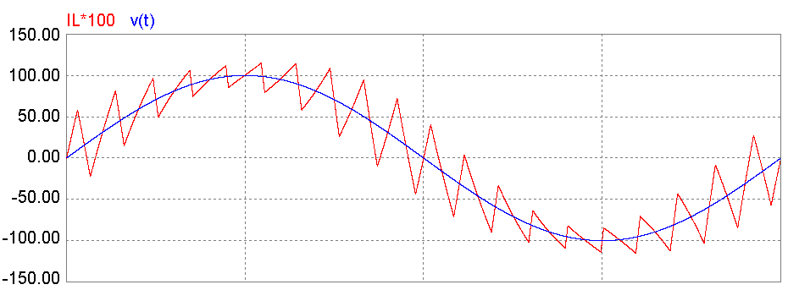
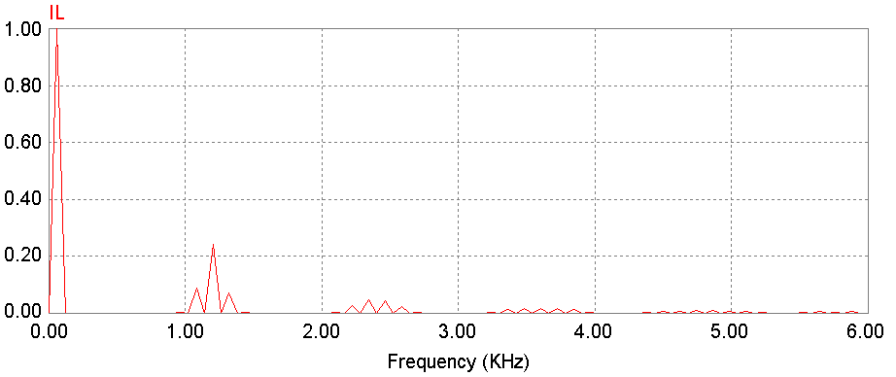
Resultado:
- Corrente fundamental em fase com v(t),
Amplitude de 1ª
ripple de i(t) elevado
Como atenuar o ripple em i(t)???

Slide 66
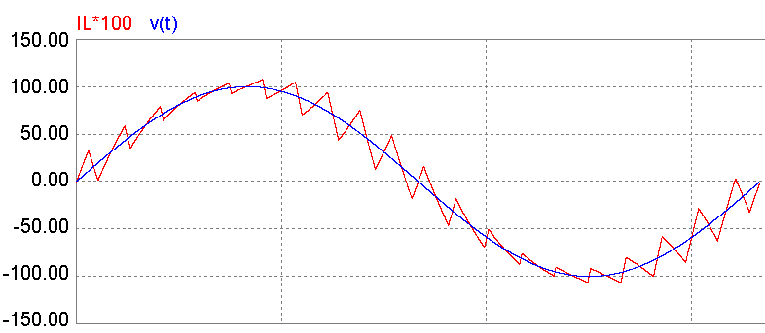
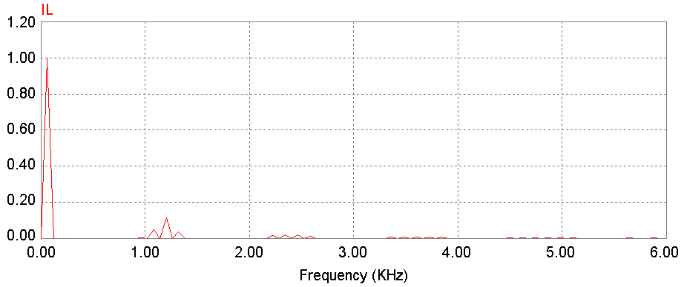
Diminuição do ripple: solução 1
- aumentar L=0.05 p/ 0.1H
- Fundamental continua em 1A
- Ripple reduziu 50%

Slide 67
Diminuição do ripple: solução 1
- aumentar L=0.05 p/ 0.1H
Exige recálculo da tensão de referencia que passa a ser
Indutor é caro, volumoso e apresenta perdas
Requer maior tensão do inversor, o que exige uma maior
tensão Vcc ( capacitor e chaves mais caros)
ripple cai ~50%

Slide 68
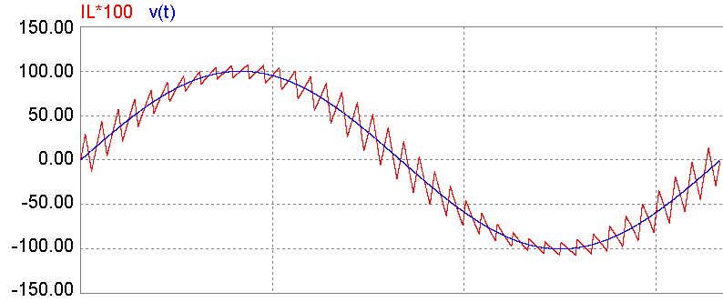
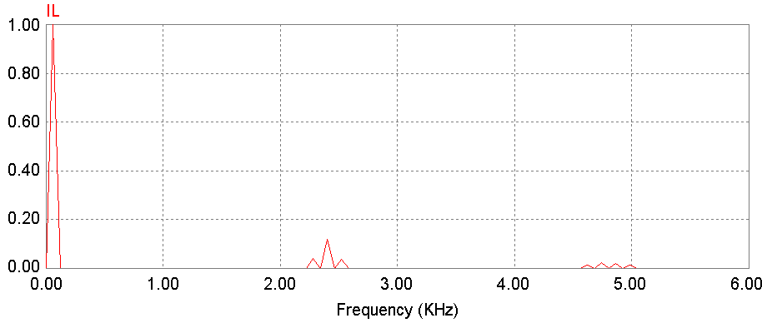
Diminuição do ripple: solução 2
- aumentar fs=1200Hz p/ 2400Hz (L=0.05H)
Ripple diminuiu
Frequencia do ripple aumentou

Slide 69
Diminuição do ripple: solução 2
- aumentar fs=1200Hz p/ 2400Hz (L=0.05H)
Facilmente ajustado no microcontrolador (DSP) sem custo
Não requer aumento do Indutor
Não requer aumento na tensão das chaves e do capacitor CC;
Aumentam as perdas nas chaves!!!
ripple cai ~50%

Slide 70
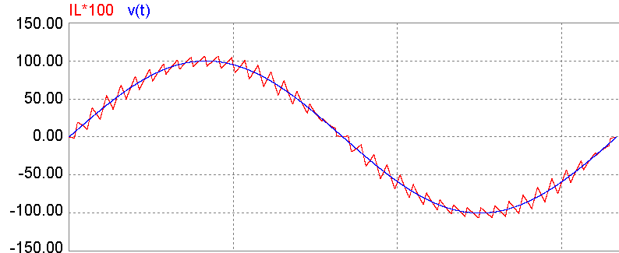
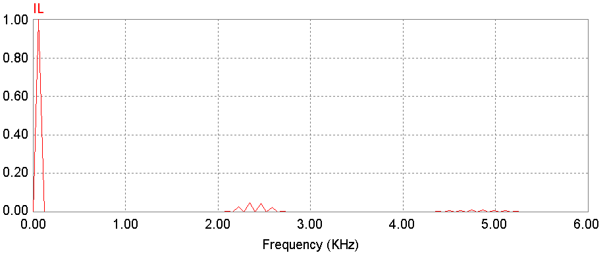
Diminuição do ripple: solução 3
- Usar PWM de 3 níveis ( fs=1200Hz e L=0.05H)
Ripple diminuiu
Frequência do ripple aumentou

Slide 71
Diminuição do ripple: solução 3
- Usar PWM de 3 níveis ( fs=1200Hz e L=0.05H)
Facilmente implementado no microcontrolador (DSP)
sem custo
Não requer aumento do Indutor
Não requer aumento na tensão das chaves e do capacitor CC;
não aumenta as perdas nas chaves
Ripple cai p/ 25%

Slide 72
Voltando à imposição da corrente na rede
método de cálculo de Vc_ref apresentado não é adequado
para controle em tempo real
o cálculo dos fasores exige no mínimo meio ciclo da
frequência da rede
o indutor tem transitório de 5L/R_{L}
tempo de resposta muito lento
será empregada uma estratégia baseada em realimentação
para o rastreamento da corrente na rede (malha de corrente)

Slide 73
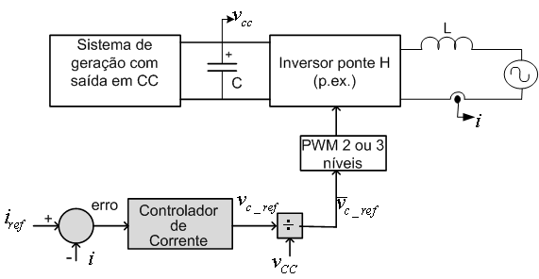
Malha de corrente => para impor i(t) = i_{ref}(t)
Controlador : pode ser dos tipos P, PI, dead-beat, ressonante, etc
por que a tensão de referência é dividida por Vcc?
vamos ajustar um controlador PI? (lousa e simulador)
onde se obtém i_{ref}(t) ??

Slide 74
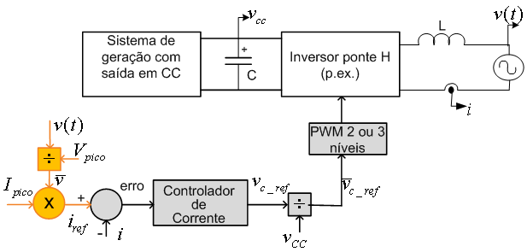
Como se obtém i_{ref}(t) em fase com a tensão da rede?
v(t) é normalizada pelo seu valor de pico
resulta senoide de amplitude unitária em fase com v(t)
geralmente se uma um Phase Locked Loop no lugar da divisão
multiplica-se a senoide por Ipico
Como se obtém Ipico?

Slide 75
Como se define Ipico ?
a potência fornecida pelo inversor com as malhas de
e a de calculo de iref é dada por
os geradores de energia alternativa geralmente despacham
pelo MPPT, ou seja a máxima potência que conseguem;
Se a tensão Vcc aumentará, o que pode ser
corrigido aumentando-se
Isso se consegue com a malha de tensão mostrada em
verde a seguir

Slide 76
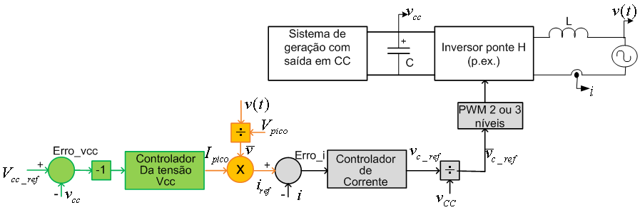
Como se define Ipico ? => Malha de regulação de Vcc
se Pger > Pinv, Vcc aumenta, Erro_vcc fica negativo
Erro_vcc é multiplicado por -1, aumentando Ipico
resulta em aumento de Pinv e Vcc

Slide 77
B- Sistemas de armazenamento de energia
Baterias
Indutor supercondutor
supercapacitor
volante de inércia
usina hidroelétrica reversível, etc.
Princípio de funcionamento e controle >> Lousa

